Slide 1


Slide 2

ВИТАЛНОСТ
И
ЗДРАВЈЕ...
…веројатно најважната работа во животот?

Slide 3

За 95% од луѓето здравјето
е најважно!
ПРОБЛЕМ 1
Загадена околина
ПРОБЛЕМ 2
Општествена состојба / стрес
ПРОБЛЕМ 3
Индрустриска храна
ПРОБЛЕМ 4
Лоши навики во исхраната
ПРОБЛЕМ 5
Оксидација

Slide 4

ПРОБЛЕМ 1
Загадена околина
Монокултури
Исцрпени почви
Загадена вода
Смог и UV зраци
Незаштитена кожа
Доминантна хемија
Зголемување на алергии
Кој нема да се погрижи, е засегнат...

Slide 5

ПРОБЛЕМ 2
Општествена состојба / стрес
Големи оптоварувања
Стрес
Многу информации
Континуирано брзање
Несоодветна исхрана
Недостаток на време за одмор
Мораме да „функционираме“
Сигналите на телото се занемарени

Slide 6
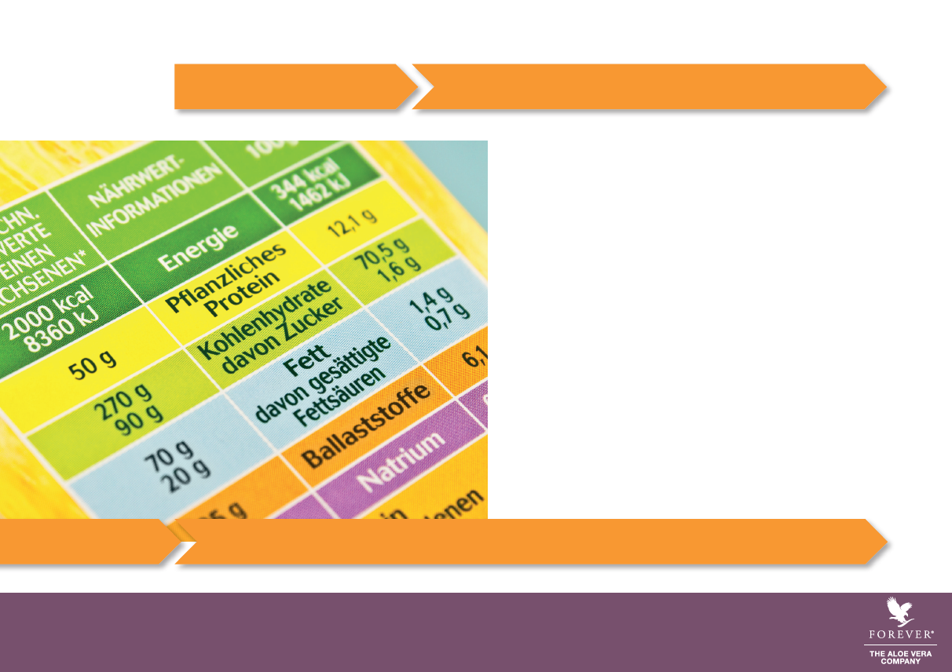
ПРОБЛЕМ 3
Индустриска храна
Хиперпродукција
Конзервирање
32% од мажите и 29% од жените имаат дефицит на витамин С
82% од мажите и 91% од жените имаат недостиг на витамин D
(Национално истражување на потрошувачи во Германја)
Телото постојано го компензира недостатокот

Slide 7
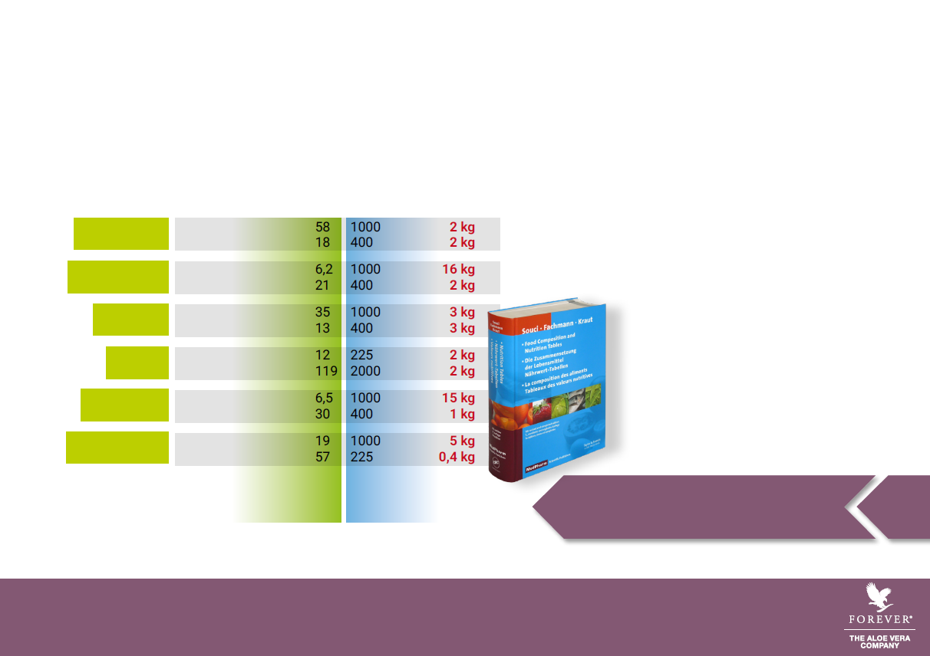
Препораки на
Германскиот сојуз за исхрана
мг на 100 г
Брокули
Калциум
Магнезиум
Компири
Калциум
Магнезиум
Моркови
Калциум
Магнезиум
Јаболка
Витамин С
Калиум
Банани
Калциум
Магнезиум
Јагоди
Калциум
Витамин С
Според табелите
за хранливи
вредности
Препораки на
Германскиот сојуз за
исхрана
Таблици со
хранливи вредности

Slide 8

ПРОБЛЕМ 4
Лоши навики во исхраната
Многу шеќер и бело брашно
Лоши масти и вкусни „отрови“
Предозирање со алкохол и кофеин
Исхрана врз основа на вкусот наместо содржината
Телото го таложи вишокот
60% од европејците имаат прекумерна телесна тежина, а сепак се недоволно нахранети.
Квалитето на живот се занемарува!

Slide 9

ПРОБЛЕМ 5
Оксидација
Телото има застој
Туѓи материи го окупираат телото
Саморегулацијата е нарушена
Имунолошкиот систем слабее
Стареењето настанува побрзо
Телото веќе не може само да се опорави!

Slide 10

Светската здравствена организација(СЗО) го дефинира здравјето на следниов начин:
„Здравјето е состојба на телесна, духовна и социјална благосостојба, а не само отсуство на болест или попреченост!“
Зошто е потребно прво да се разболиме,
за да ја цениме вредноста на здравјето?

Slide 11

Здравјето не е случајност
Само околу 10% од луѓето преземаат одговорност за нивното лично здравје!
Не можеме да влијаеме на сѐ, но можеме со лична одговорност и грижа да направиме многу за сопственото здравје!

Slide 12

Најважните елементи на стабилното здравје се :
1. Духовен став
избегнување на стрес
да научиме да се релаксираме
севкупен позитивен став
2. Движење
да се обидеме повеќе да се движиме
редовно да се спортува
да се смееме – го зајакнува имунолошкиот систем
3. Исхрана
Снабдување на телото со сѐ што е неопходно од внатре и надвор
Основа за здрав начин на живот

Slide 13

ДОПОЛНУВАЊЕ НА ДЕФИЦИТОТ
се постигнува преку избалансирана комбинација на природна храна и квалитетни додатоци во исхраната

Slide 14

Форевер Ливинг Продактс...
...нуди прирдна програма за грижа на телото со помош на растението Алое Барбаденсис Милер –
АЛОЕ ВЕРА
Ги задоволува основните потреби на телото
Оптимална нега однатре и однадвор
Здравје се до длабока старост
Сила за живот и виталност
Подмладен надворешен изглед

Slide 15
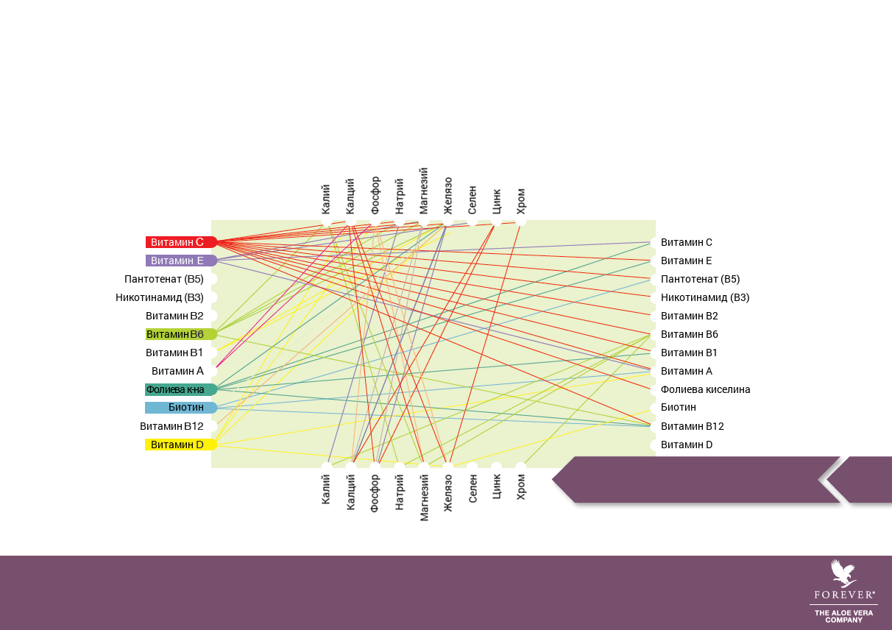
Зависности помеѓу хранливите материи
Калиум
Калциум
Фосфор
Натриум
Магнезиум
Железо
Слен
Цинк
Хром
Фолна киселина
Калиум
Калциум
Фосфор
Натриум
Магнезиум
Железо
Слен
Цинк
Хром
Не го губете од вид!

Slide 16

АЛОЕ ВЕРА
ЕНЗИМИ
како брадикиназа,
креатин, липаза
МОНО- И
ПОЛИСАХАРИДИ
како ацеманан,
маноза
ЗАМЕНЛИВИ И
НЕЗАМЕНЛИВИ
АМИНОКИСЕЛИНИ
како лизин, треонин,
левцин
МИНЕРАЛИ
Како калциум, железо, бакар, хром, магнезиум...
ВИТАМИНИ
како А, В, С, Е...
Гел од алое вера – природен од срцевината на листот
Над 270 докажани,
состојки од витално значење

Slide 17

АЛОЕ ВЕРА
Својствата на АЛОЕ ВЕРА се познати повеќе од 5 000 години
Се споменува во Ајурведата
3000 г. пр. Хр.:
„извор на младост“
Египетска книга за лекување
1500 г. пр. Хр.:
„тивкиот учител“
Материја Медика -
медицинска книга од Салерно:
„еликсир за здравје и живот“

Slide 18
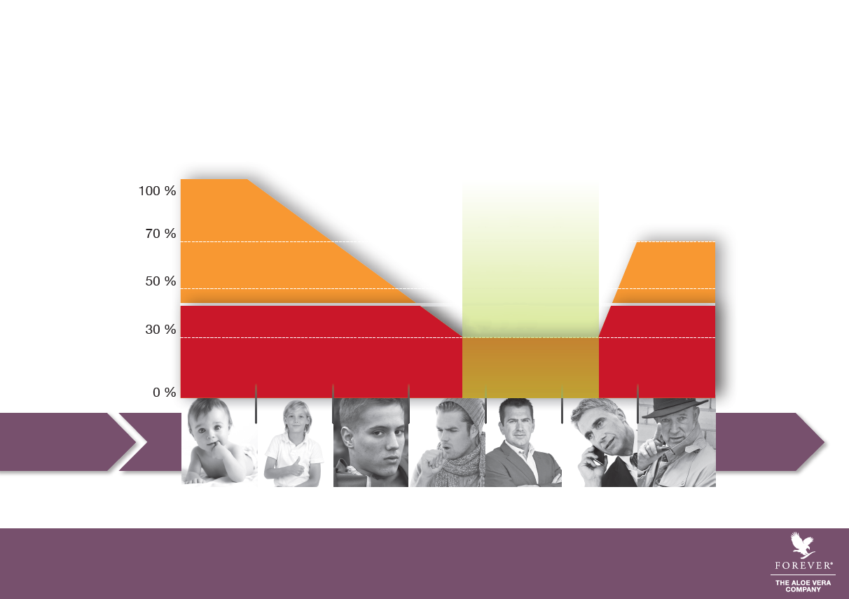
Снабдување на телото со неопходни материи од витално значење
РАЃАЊЕ
КАРИЕРА
РЕЧИСИ БЕЗ СИГНАЛИ
СТРЕС НА РАБОТАТА
ЧЕСТО БЕЗ НИКАКВИ СИГНАЛИ
СТРЕС ВО
ОДГЛЕДУВАЊЕТО И
ВОСПИТУВАЊЕТО
НЕОЧЕКУВАНИ СИГНАЛИ

Slide 19
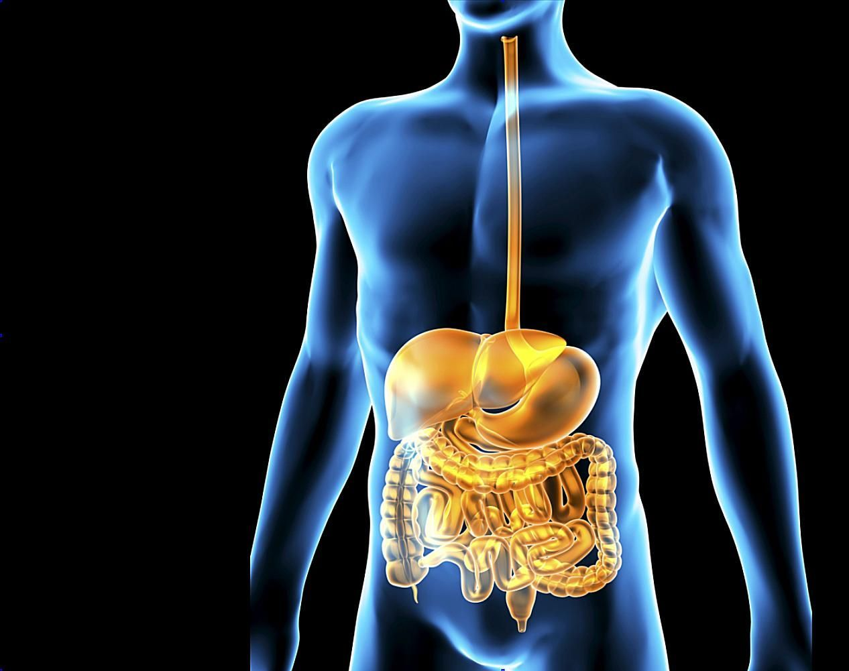
Ние сме тоа, што јадеме.....
т.е. тоа што го внесуваме, апсорбираме и транспортираме
до нашите клетки

Slide 20

Основните производи
чист гел од алое вера
чист гел од алое вера
Витамини А, В, С, ... / минерали /
глукозамин сулфат/ хондроитин сулфат
Витамини А, В, С, ... / минерали
чист гел од алое вера
Витамини А, В, С, ... / минерали /
концентрат од јаболков сок /
брусници
чист гел од алое вера
Витамини А, В, С, ... /
минерали /
концентрат од
сок од праски
За секој ден.

Slide 21

Повеќе сила
ARGI+®
Аминокиселината L-аргинин
Дополнителни состојки – екстракт од грозје, шумски плодови и калинка
Корисни витамини С, К2, D3, B6, B12 и фолна киселина
Повеќе заштита и енергија кај спортски оптоварувања.

Slide 22
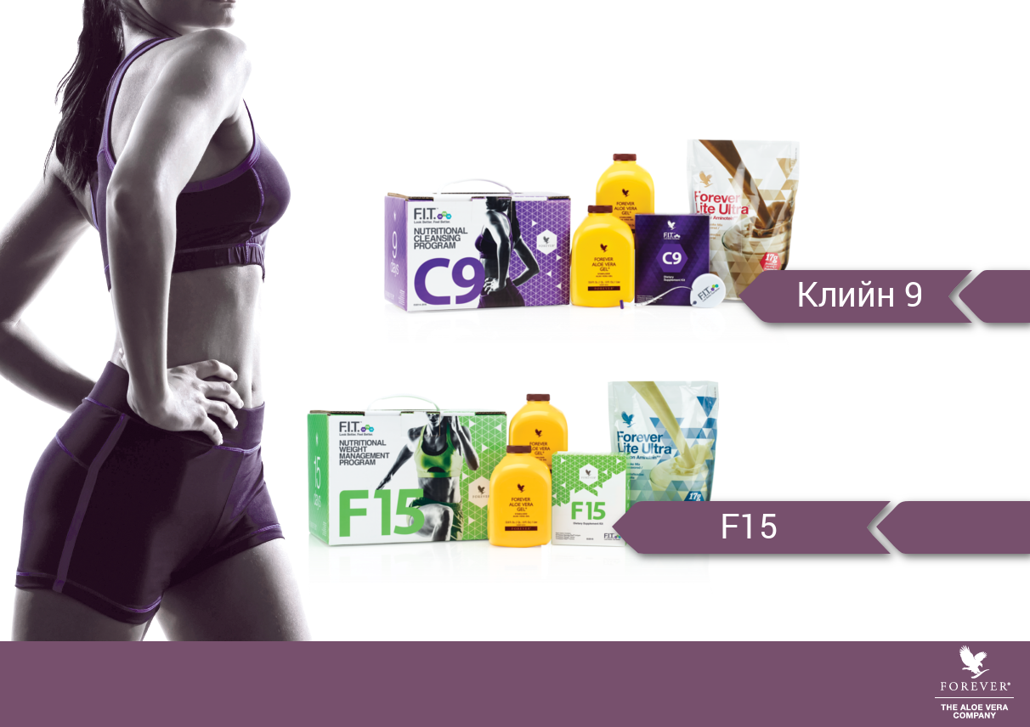
Контрола на телесната тежина
Клин 9
Идеалното решение за чистење на телото.
Следната одлука за посакуваното тело со помош на уникатната програма за исхрана и физички вежби.

Slide 23
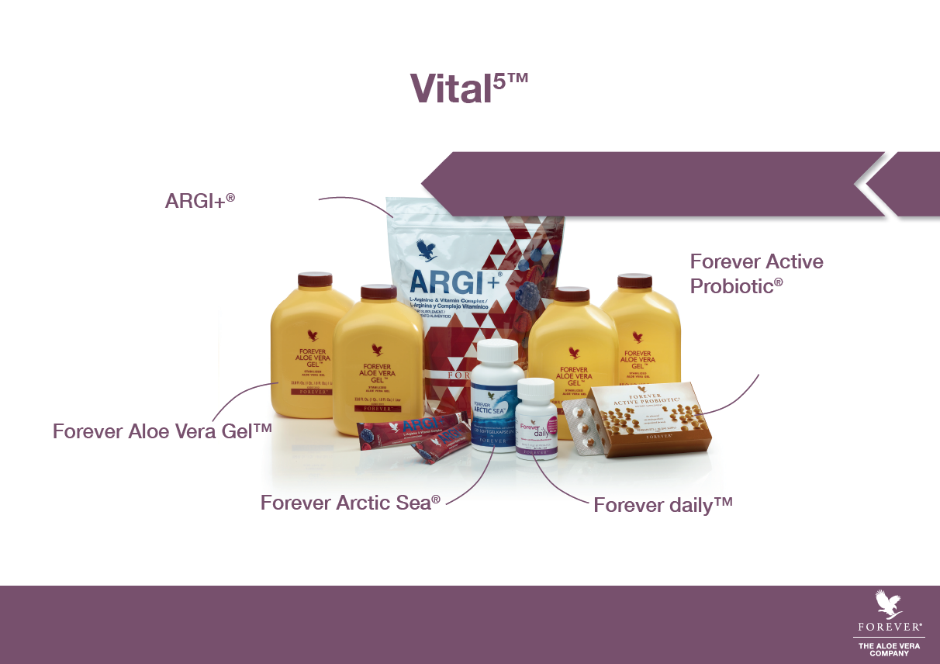
Секојдневна програма за обезбедување на основни хранливи материи. За секого!
„го оживува“ организмот
L-аргинин и хранливи материи
баланс на цревната флора
корисни бактерии
за да се
чувствувате добро
природен коктел од хранливи материи
незаситени масни киселини
омега-3, омега-6
витамини и минерали
мултивитамини

Slide 24

Повторно откриеното АЛОЕ
иновативна програма за
нега на лицето, анти-ејџинг однадвор и одвнатре
Помага за мазна, еластична и хидратирана кожата
Базирана на природни состојки
Го поттикнува формирањето на колаген
Ја намалува длабочината на брчките
Не само што ќе ја видите разликата,
туку и ќе ја почувствувате!

Slide 25

Со алое вера од Форевер во тек на целиот ден
Оптимална грижа
и заштита на кожата.

Slide 26

АЛОЕ ВЕРА за дома и
домашните љубимци
содржи 80% чист гел од алое вера
состојките се биоразградливи и еколошки
за нега, чистење и заштита на нашите миленичиња
за сите површини
длабоко, но нежно
многу економично
За здрав дом
и околна средина.

Slide 27
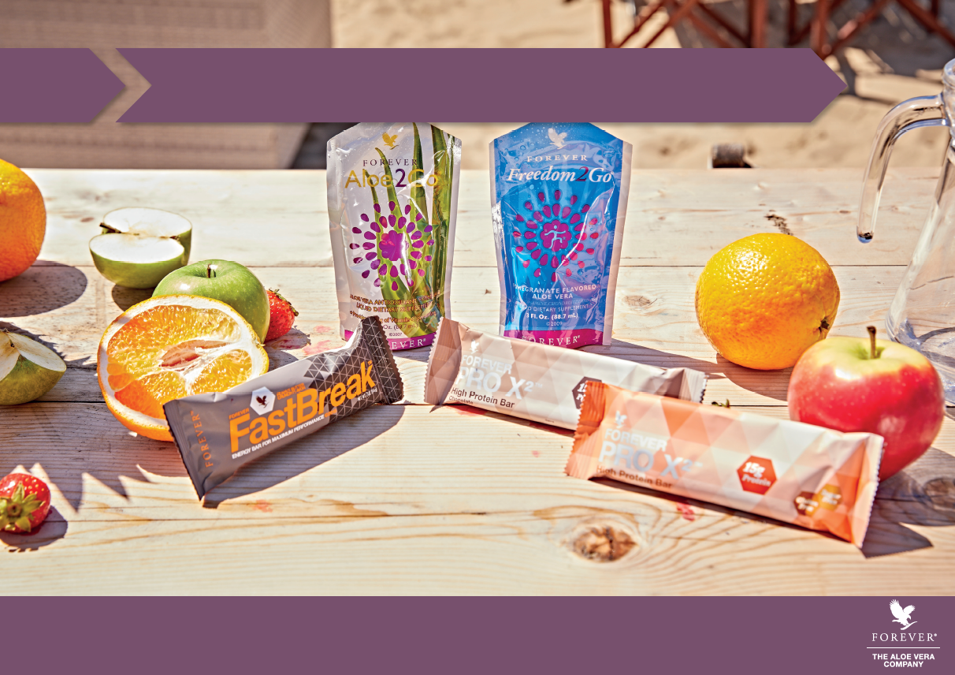
Здравјето може да биде и вкусно.

Slide 28

Оригинални производи од Форевер
Форевер Ливинг Продактс
основана од Рекс Мон
централа во Аризона, САД
семејна сопственост и до денес
Во повеќе од
160 држави ширум светот!

Slide 29

Основач/CEO Рекс Мон
„Сакам да им помагам
на луѓето да водат
поздрав начин
на живот и на тој начин да се чувствуваат подобро.“

Slide 30

Филозофијата на Форевер од 1978 г.
Најдобрите производи од алое вера на природна основа, за да се чувствувате подобро
Одгледување на еколошки чисти почви
Одржлив процес на одгледување и обработка, за да се извлечат најдобрите хранливи материи од внатрешноста на листот
Форевер располага со сопствен и патентиран процес на стабилизација
Континуирана контрола на квалитетот – од засадувањето до преработката и производството
Задоволни клиенти во целиот свет
30-дневна безусловна гаранција за враќање на парите на клиентите

Slide 31

Каква е цената долгорочно да ја напаѓаме
сопствената виталност?
Која е цената да се биде болен?
Колку плаќаме секој ден за "задоволства"?

Slide 32

Профилаксата заштедува пари!
Основна, секојдневна нега
од внатре и надвор.
~100,00-150,00 /ден
според лични потреби и желби

Slide 33

Заработувам 100% од моите клиенти преку лични препораки!
Лична грижа и подкрепа
Домашни презентации
Информација
Материјали
Обуки
Ако лично си пробал, задоволен си и имаш позитивен резултат, дали тоа би го споделил со луѓето околу себе?

Slide 34

Препораките ќе ви се исплатат!
Препорачувајте здравје и благосостојба на луѓето за да ја финансирате грижата на сопственото здравје!
Секој од вашите клиенти ќе ви обезбеди приход за лично купување на производите за вас
Со неколку постојани клиенти, можете да си финансирате сѐ што ви е потребно
Можност да се погрижиш разумно
за своето сопственото здравје!

Slide 35

ВИТАЛНОСТ
И
ЗДРАВЈЕ СО....

